Slide 1
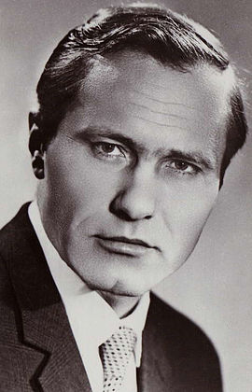
Василий макарович Шукшин 1929 – 1974
Советский кинорежиссёр, актёр, писатель, сценарист.

Slide 2
Заслуженный деятель искусств РСФСР (1969). Лауреат Ленинской премии (1976), Государственной СССР (1971) и Государственной премии РСФСР им. братьев Васильевых (1967). Член КПСС с 1955 года.

Slide 3
Детство
Родился в крестьянской семье, отец арестован и расстрелян в 1933 году, мальчик носил фамилию матери Попов.

Slide 4
Литературная деятельность
Литературная деятельность Шукшина началась в армии, именно там он впервые попытался писать рассказы, которые читал своим сослуживцам.
В 1958 году в журнале «Смена» был опубликован его первый рассказ «Двое на телеге»

Slide 5
Проблематика творчества
Некоторых из его героев можно назвать чудаками, людьми «не от мира сего» (рассказ «Микроскоп», «Чудик»).
Герои книг и фильмов Шукшина — это русские люди советской деревни, простые труженики со своеобразными характерами, наблюдательные и острые на язык.

Slide 6
В произведениях Шукшина дано лаконичное и ёмкое описание русской деревни, его творчество характеризует глубокое знание языка и деталей быта, на первый план в нём зачастую выходят глубокие нравственные проблемы, русские национальные и общечеловеческие ценности

Slide 7
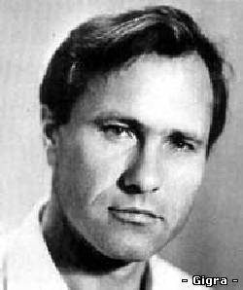
Память
Именем Шукшина названы улица и Театр драмы в Барнауле, педагогический университет и привокзальная площадь в Бийске, библиотека в Кургане.
Также именем Василия Шукшина названы улицы в Воронеже, Новосибирске, Омске и ряде других городов России.

Slide 8
«Срезал»
Герои Шукшина непослушны, упрямы, и главное - всегда очень смелы. Именно таким является главный герой одного из самых ярких и глубоких рассказов Шукшина - «Срезал» . В этом произведении Василий Макарович описывает жесткого, нетерпеливого, хитрого селянина, которым овладевает «пламенная страсть» - «срезать» , «осаживать» выходцев из деревни, добившихся жизненного успеха в городе.

Slide 9
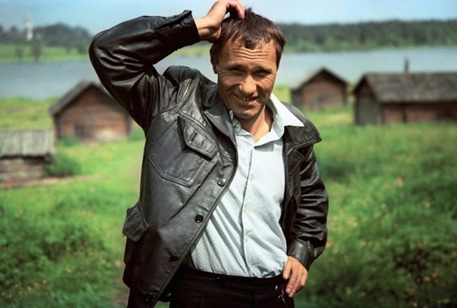
Произведение завершается не нравоучением, но сожалением о недостатке такта и участливого внимания людей друг к другу, о встрече, обернувшейся разрывом.

Slide 10
Глеб Капустин
Автор называет его не по имени отчеству, а просто - Глеб. Тем самым подчеркивая, что этот герой - обычный деревенский мужик-работник, а не какое-то высокообразованное, официальное, руководящее лицо. На это указывает и его портрет: «толстогубый, белобрысый мужик сорока лет, начитанный и ехидный» . Этот «чудик» «мстительно щурил свои настырные глаза… Шел несколько впереди остальных, шел спокойно, руки в карманах… Коршуном взмыл над полковником» . Глаза, портрет, манера поведения - все это представляет главного героя человеком очень настойчивым, уверенным в себе, гордым, язвительным, жестоким, жаждущим, интересующимся всем, что происходит в мире.

Slide 11
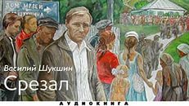
Глеб не просто смел, а очень решителен, нескромен, дерзок, нетерпелив, как сказал о нем автор: «И тут Глеб попер на кандидата…» . Герои рассказа говорят о нем, как о человеке дошлом, т. е. способном дойти до всего, смышленом, ловком.

Slide 12
Спасибо за внимание

